Slide 1
Публичный годовой отчет
Калужского регионального отделения ООДО «Лига юных журналистов»
за 2020 год

Slide 2
Ирина Борисовна Константинова
председатель Калужского регионального отделения ООДО «Лига юных журналистов»
Образование
Калужский государственный педагогический институт им. К. Э. Циолковского, 1990/1994. Специальность – русский язык и литература.
Школа копирайтинга, курсы на бирже копирайтинга ContentMonster, 2014 год.
Онлайн-курс «Язык современной рекламы и СМИ», СПбГУ, 2017 год.
Интенсив «Сделай стартап за неделю» от Фонда развития инициатив (ФРИИ), 2017 год, Москва-Калуга.
Курсы повышения квалификации
«Инновационно-проектная деятельность как ресурс развития региональной системы образования, 2016 год, Калуга, КГИРО».
"Повышение ИКТ компетенции педагога в условиях реализации ФГОС", 2020 год. КОГОАУ ДПО «ИРО Кировской области», 2020 год.
«Создание новых мест дополнительного образования детей в субъектах Российской Федерации». ВШЭ, Москва, 2020 год.
Обучение в рамках Всероссийского образовательного проекта «Цифровая журналистика». АНО «Цифровые платформы». 2020 год.
Участие в медиаобразовательных фестивалях и т.п.
Прослушала мастер-классы и тренинги по направлениям «Кино», «Журналистика», «Фотографии», «Личностный рост», «Лидерство» на Международном фестивале юношеских СМИ и киностудий «Волжские встречи»- 28, 29, 30*. Спикер фестиваля- 30*.
Прослушала курс лекций по современной журналистике программ III, IV, V, VI Международного медиафорума «Префикс+10», Курск. Спикер фестиваля- IV, V.
Участие в Межрегиональной конференции «Школьное телевидение: модель образования XXI века», 2018, 2019, 2020 г.г. Петрозаводск. Спикер конференции в 2019,2020 г.г.
Опыт работы: учитель-филолог
МБОУ «СОШ №8» г. Калуги.
НП «Телешкола», г. Москва.
Калужский областной центр образования.
Опыт работы: методист
Калужский государственный институт модернизации образования.
Опыт работы: медиапедагог
НСП МЭШДОМ МБОУДО ЦРТДиЮ "Созвездие" г. Калуги, куратор отделения СМИ 2015-2019.
Городская гуманитарная школа г. Калуги
Городская летняя лагерная смена «Школа одарённых детей» г. Калуги.
Главный редактор школьных газет «ВМЕСТЕ», «ШОДелать», с 2015 по 2019 – межшкольной газеты «Классный час» и «Starteen».
В настоящий момент – руководитель медиацентра «Калужата СМИ» и Медиаклуба «KIS» ГБУ ДО КО «ОЦДОД им. Ю.А. Гагарина» и Калужской Международной школы.
Победитель городского конкурса на соискание премий Городской Управы педагогами муниципальных образовательных учреждений города Калуги за работу с одарёнными детьми в 2017 году.
Победитель Всероссийского конкурса создания новых достопримечательностей «Культурный след» в 2019 году.
Победитель и лауреат Калужского областного этапа Всероссийского конкурса школьных изданий «Больше изданий хороших и разных» в номинации «Лучшая педагогическая практика» в 2019 и 2020 г.г.

Slide 3
Наша команда
медиапедагогов
Ирина Борисовна Константинова, председатель Калужской ЛЮЖ, педагог дополнительного образования, руководитель медиацентра «Калужата СМИ» ГБУ ДО КО «ОЦДОД им. Ю.А. Гагарина» и Медиаклуба «KIS» Калужской Международной Школы и ОЦДОД им. Ю.А. Гагарина, медиапедагог Городской Гуманитарной школы г. Калуги.
Татьяна Николаевна Никифорова, зампредседателя, педагог дополнительного образования МБУ ДО "Центр внешкольной работы имени Героя Советского Союза Василия Петрова" Малоярославецкого района Калужской области.
Анна Николаевна Кузютина, педагог дополнительного образования МБУ ДО "Центр внешкольной работы имени Героя Советского Союза Василия Петрова" Малоярославецкого района Калужской области.
Александр Александрович Мосичкин, ревизор Калужского регионального отделения ЛЮЖ.
Учитель истории МОУ «Торбеевская ООШ», руководитель медиапроекта "ЛЮБОзнание.
Виктория Владимировна Яковенко,
учитель английского языка, руководитель студии "Ракурс" МБОУ "СОШ №8" г. Калуги.
Татьяна Александровна Софийская, педагог дополнительного образования, руководитель фотостудии «Взгляд» ГБОУ ДО КО «ОЦДОД им. Ю.А. Гагарина»
Надежда Михайловна Игнашина,
учитель английского языка, руководитель студии "Ракурс" МБОУ "СОШ №8" г. Калуги.

Slide 4
Миссия
Символы и традиции регионального отделения
Повышение качества медиаобразования школьников Калужской области путём вовлечения их в активную деятельность Лиги юных журналистов.
Формирование дружного сообщества единомышленников в сфере медиа, совместное творчество
Мерч Калужского регионального отделения ЛЮЖ, аватара группы ВКонтакте. Рядом с основным пером ЛЮЖ – поэтическое. Означает, что наши воспитанники пробуют себя в разных направлениях, в том числе как сценаристы, блогеры и поэты. Кружечка с кофе – символ бодрого настроя и душевного общения, которым всегда есть место в нашей ЛЮЖ.
Этот логотип можно увидеть на многих видеороликах, телесюжетах, репортажах и фильмах медиацентра «Калужата СМИ» – центральной медиаточки Калужского регионального отделения ЛЮЖ.

Slide 5
БОЛЕЕ
70
13000
ЮНЫХ ЖУРНАЛИСТОВ В 2020 ГОДУ
вовлечено в деятельность ЛЮЖ
ЧИТАТЕЛЕЙ И ЗРИТЕЛЕЙ В 2020 ГОДУ
увидели медиапродукты, выпущенные нашим региональным отделением

Slide 6
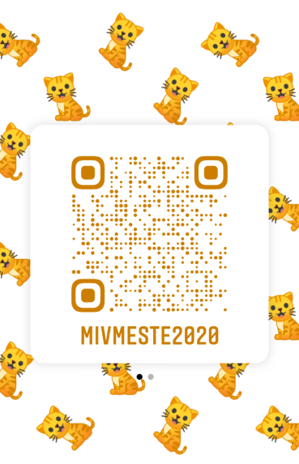
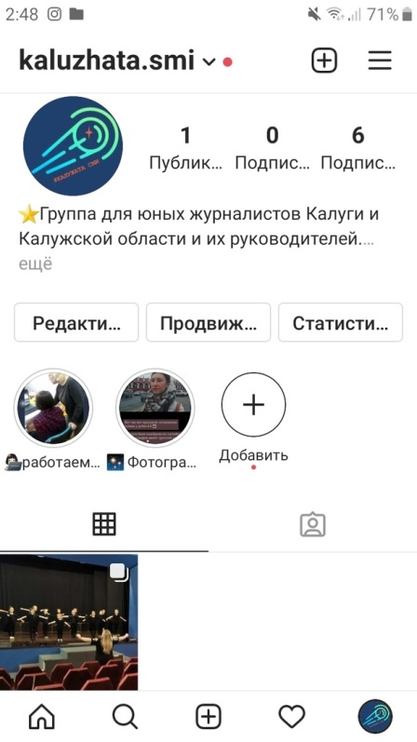
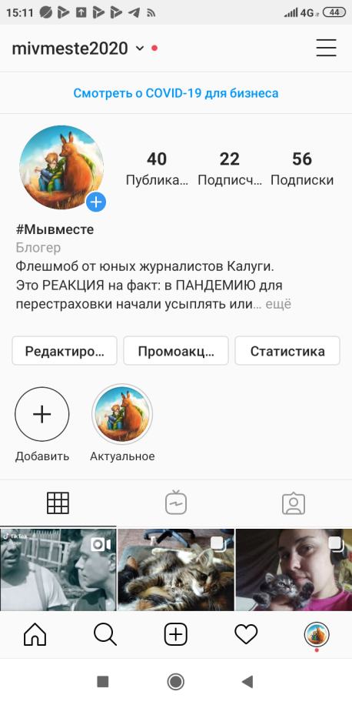
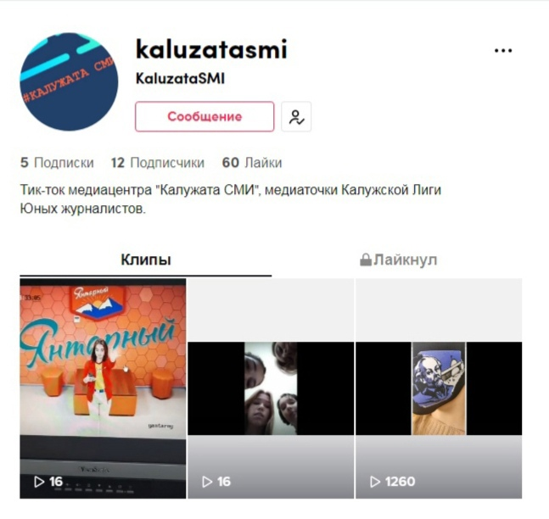
Информационные площадки
https://instagram.com/kaluzhata.smi?igshid=y9633l92bo0v
https://vk.com/public195854370
https://vk.com/club169872234
http://surl.li/rsdj

Slide 7
Информационные площадки
Канал медиацентра #Калужата СМИ
Дворца пионеров и Калужской ЛЮЖ
Канал медиацентра #ЛЮБОзнание
Торбеевской СОШ
https://www.youtube.com/channel/UC3EqJT_u5eKu-Um5kBBq50A
https://www.youtube.com/channel/UCyV-3m06nMiz2iW47Pbrjjw

Slide 8
Региональные медиаточки
Медиаобъединения, которые входят в наше региональное отделение ЛЮЖ
Медиацентр «Калужата СМИ» ГБУ ДО КО «ОЦДОД им. Ю.А. Гагарина»: https://vk.com/club169872234 и https://www.youtube.com/channel/UC3EqJT_u5eKu-Um5kBBq50A
Фотостудия «Взгляд» ГБУ ДО КО «ОЦДОД им. Ю.А. Гагарина»: https://vk.com/dvorec40
Медиаклуб «KIS» Калужской Международной Школы и ГБУ ДО КО «ОЦДОД им. Ю.А. Гагарина»: https://vk.com/kischool
Студия юного журналиста МОУ ДО «Центр внешкольной работы им. Героя Советского Союза В.В. Петрова» Малоярославецкого района Калужской области: https://vk.com/cvr_vasily_petrov
Медиацентр «ЛЮБОзнание» МОУ «Торбеевская ООШ»: https://vk.com/ljuboznanie и https://www.youtube.com/channel/UCyV-3m06nMiz2iW47Pbrjjw
Студия «Ракурс» МБОУ «СОШ №8» г. Калуги: https://vk.com/sch8klg
Карта Калужской области

Slide 9
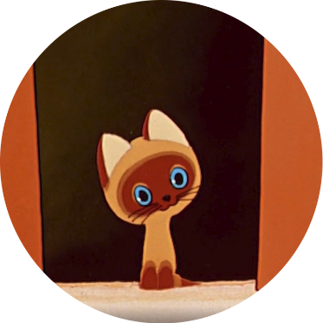
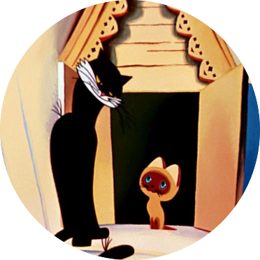
В 2020 году мы планировали
Задача 1
Задача 2
Задача 3
Задача 4
«Появиться на свет».
Дата рождения Калужского РО ЛЮЖ – 25.04.2020
Узнать о конкурсном движении и правилах участиях в мероприятиях ЛЮЖ у организаторов и «бывалых»
Познакомиться с активными членами ЛЮЖ и открыть новые медиаточки в Калужской области
«Выйти в свет».
Принять участие в различных мероприятиях ЛЮЖ и проявить себя.

Slide 10
Как отделение ЛЮЖ в 2020 году мы добились
5 основных достижений нашего регионального отделения в 2020 году
…открытия Калужского регионального отделения ЛЮЖ и создания
двух новых медиацентров – «Калужата СМИ» и Медиаклуб «KIS»
…привлечения внимание общественности к проблемам бездомных животных в самоизоляции благодаря PR-фильму «Флешмоб «Мы вместе» и публикации в газете
…успешного участия в онлайн медиафоруме «Артек» и поездки на оффлайн–медиафорум в качестве победителей Международного конкурса «Взгляд в медиабудущее»
…абсолютного лидерства медиацентра «ЛЮБОзнание» в Малоярославецком районном медиафестивале юных журналистов в 2021 году
…призов в виде репортёрского микрофона в «Артеке» и портативных осветительных приборов в киноконкурсе на фестивале им. В. Трегубовича.
…демонстрации в школах КО учебного фильма «Калужат» СМИ» «Он век космический открыл» с логотипом Калужской ЛЮЖ по рекомендации Министерства образования КО в преддверии 12 апреля 2021 г.

Slide 11
Мы столкнулись с трудностями
Дистанцированная от ДО позиция школ основного образования, связанная с ограничениями, появившаяся после самоизоляции привычка школьников получать информацию дистанционно.
Обращались к директорам школ, находящихся недалеко от наших медиацентров, с просьбой посодействовать PR-кампании наших медиацентров, связывались напрямую с активистами в сфере медиа. Так мы расширили круг участников нашей ЛЮЖ.
Часть практических работ мы вывели в дистанционный формат, и это было для всех удобно.
Но, чтобы у юных журналистов не вошло в привычку всё делать на расстоянии, постарались сделать интересную и разнообразную учебную программу, ввели в традицию кофе-паузы и периодическое заседание клуба «Хорошее кино» с просмотром и обсуждением образцов киноискусства.
Центральная медиаточка Калужской ЛЮЖ располагается в бывшем Дворце пионеров – огромном и очень красивом старинном здании. Но внутри него сильное эхо, что сказывается каждый раз при записи видео. Несколько медиапродуктов поэтому у нас получились с не самым качественным звуком. О проблеме мы сообщили нашему начальству , и нам купили микрофоны-петлички для съёмок кино и длительных интервью.
Для телесюжетов и репортажей мы мечтали выиграть репортёрский микрофон ЛЮЖ. И всё получилось. Микрофон достался нашей журналистке Дарье Фёдоровой как лучшей ведущей медиафорума «Артек», и Даша привезла его в медиацентр «Калужата СМИ». Проблема решена!
Из-за онлайн-формата общения удалось открыть небольшое количество медиаточек. Не все члены Калужской Лиги были активны.
Создали группу Калужской ЛЮЖ ВКонтакте с тематическими материалами, красиво оформили её и выиграли в конкурсе Canva. PR группы привлёк внимание 130 подписчиков. Наши коллеги увидели, в каких конкурсах можно участвовать, узнали о широкой деятельности ЛЮЖ.
Мы также приняли участие в Малоярославецком районном медиафестивале юных журналистов и пригласили его участников вступить в ряды ЛЮЖ.
Но пока проблема не решена: о Калужской ЛЮЖ знают не все медиастудии и пресс-центры Калужской области.
Проблемы с акустикой в основном здании Калужского отделения ЛЮЖ
во время записи интервью и других вдов съёмки.

Slide 12
Ключевые мероприятия 2020 года
Мероприятие 1
Международный конкурс Лиги юных журналистов «Взгляд в медиабудущее»
Мероприятие 2
VI международный медиафорум «Артек» в режиме онлайн
Мероприятие 4
VI
Международный образовательный медиафорум «Префикс +10»
Мероприятие 3
VII международный медиафорум «Артек» в режиме оффлайн
Мероприятие 5
Обучение в киношколе Павла Морозова и участие в Межрегиональном кинофестивале им. В. Трегубовича

Slide 13
Ключевые мероприятия 2020 года
Мероприятие 6
Реализация просветительского проекта медиацентра «Калужата СМИ», посвящённого 60-летнему юбилею первого полёта человека в космос
Мероприятие 2
Калужский областной фестиваль школьной прессы образовательных организаций Калужской области в рамках Всероссийского конкурса школьных изданий «Больше изданий хороших и разных».
Мероприятие 4
Участие в проекте по ранней профессиональной ориентации школьников
Мероприятие 3
Организация I фотоконкурса «Космическая красота» для учащихся ГБУ ДО КО «ОЦДОД им. Ю.А. Гагарина», проведение и участие .
Мероприятие 5
Участие в челлендже Всероссийского аэрокосмического конкурса.

Slide 14
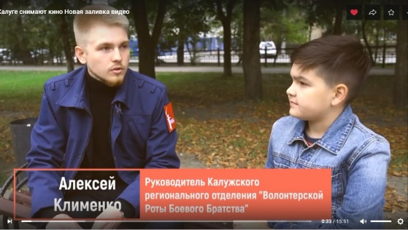
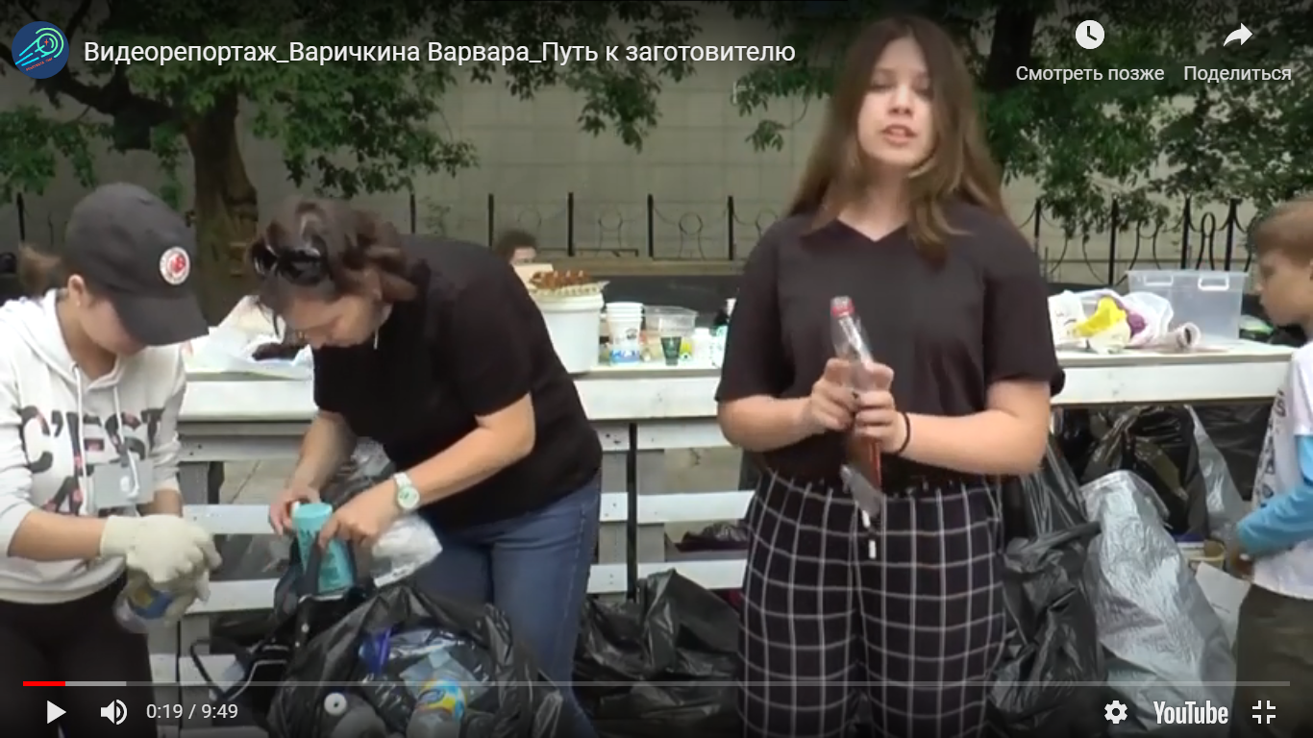
Мероприятие 1
Международный конкурс ЛЮЖ
«Взгляд в медиабудущее».
Май-август 2020 года
пришёлся нам по душе своей направленностью. Нужно было готовить медиапродукты об общественно значимых проблемах, в том числе экологических. Мы сняли фильм о судьбе животных в самоизоляции, репортаж «Путь к заготовителю», подготовили видеоролик «Лыжи мечты», написали статью, и все наши участники прошли во второй этап. Затем ребята, которые делали материалы во втором этапе, оказались в списках резерва или победителей.
Четверо выиграли и были приглашены на VII Международный медиафорум «Артек».

Slide 15
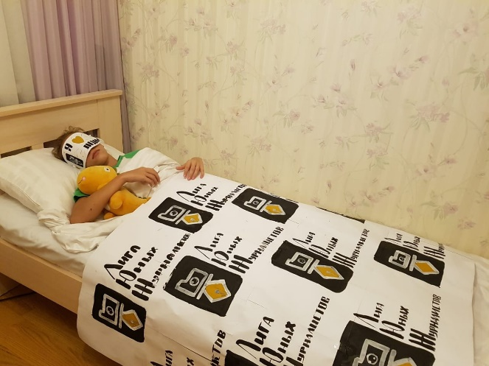
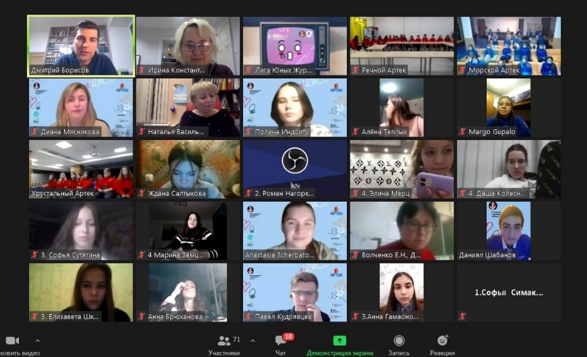
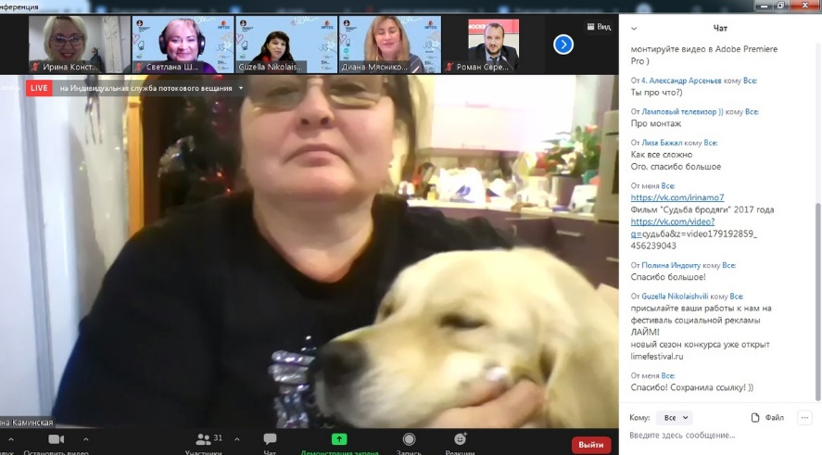
Мероприятие 2
Участница нашей команды Лиза Шкодина сделала своими руками «бомбическое» одеяло в стиле ЛЮЖ для прохождения квеста. Это теперь наш раритет! ☺
VI международный медиафорум «Артек» в режиме онлайн. Декабрь 2020 года.
Наш первый «Артек»! Прикосновение к сообществу прекрасных пассионариев, готовых недосыпать, но делать снова и снова интересные медиапродукты, совершенствоваться и дружить!
Результаты участия в медиафоруме «Калужат СМИ»:
Медиаквест – 8 победителей.
Конкурс видеороликов «Привет, Россия!»: победитель – Лиза Бажал.
Конкурс видеопоздравлений «С Новым годом,
Артек!» - 4 победителя.
Конкурс-медиабитва команд «Артека» -
Гран-при:
Варя Морозова, Ева Буслаева, Дима Кац, Лиза Шкодина, Лиза Бажал, Даша Фёдорова, И.Б. Константинова.
Спикеры и педагоги форума поддержали наш флешмоб в защиту животных в самоизоляции

Slide 16
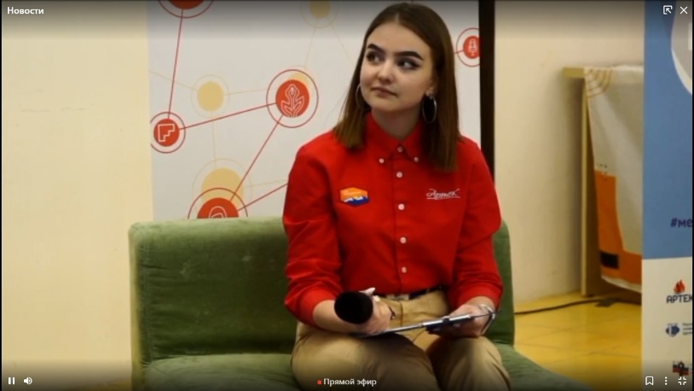
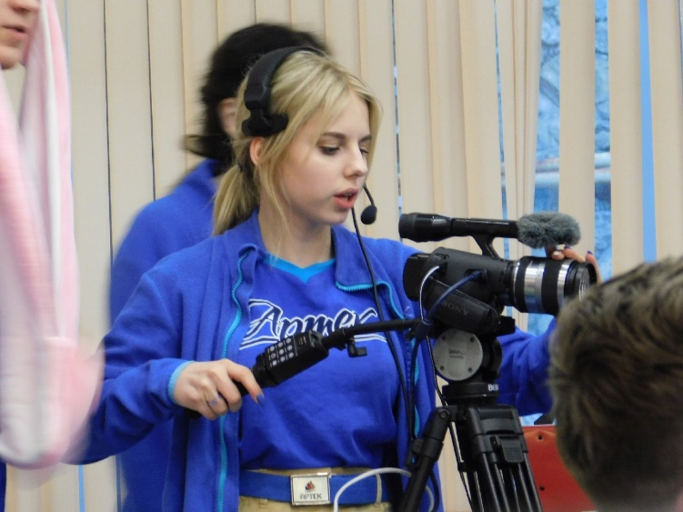
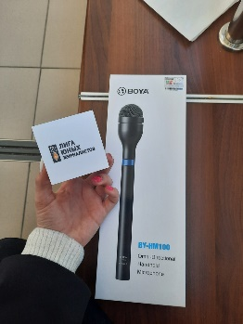
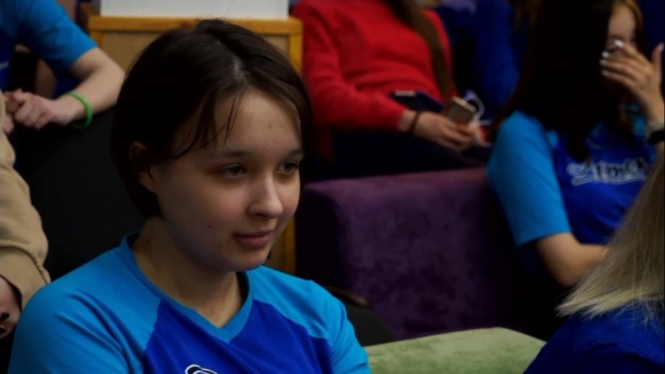
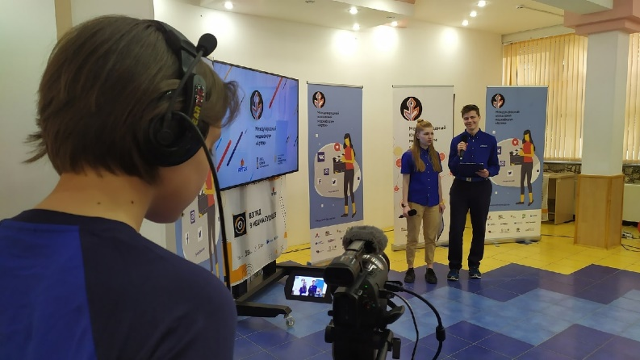
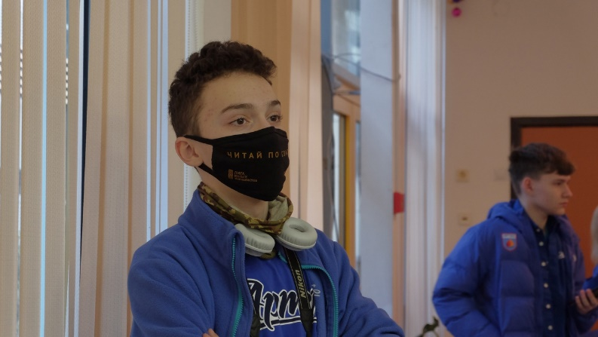
Мероприятие 3
Даша Фёдорова
VII международный медиафорум «Артек» в режиме оффлайн
3 смена с 23 февраля по 15 марта
Это история о том, как мечта сбылась – мечта четырёх ребят из медиацентра «Калужата СМИ», их родителей и руководителя. Наши ребята выиграли в кокурсе «Взгляд в медиабудущее» (а Лиза Бажал - и в команде, и как медиалидер) и поехали на медиасмену в «Артек»!
К счастью родители и медиацентр могли из Калуги наблюдать за ребятами благодаря веб-камерам и прямым трансляциям.
Лиза Бажал
Дима Кац
Варя Морозова
Наши результаты Д. Кац – диплом I степени за разработку и реализацию телепрограммы «Объектив «Артека» в качестве фотографа; В. Морозова – диплом II степени за работу в качестве оператора, диплом победителя на этапе «Рисунки на асфальте» в программе «Остров творчества»; Е. Бажал – два гран-при участнику команд двух лучших медиапроектов, выпущенных в рамках VII Международного медиафорума «Артек», диплом I степени за продюсирование медиапроекта и отличную работу оператора передвижной телевизионной станции; Д. Фёдорова – диплом I степени за лучшую работу ведущей.

Slide 17
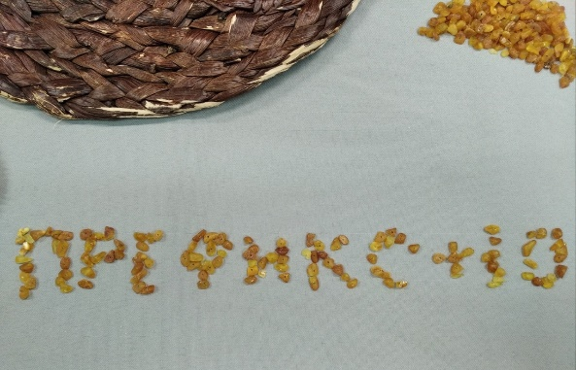
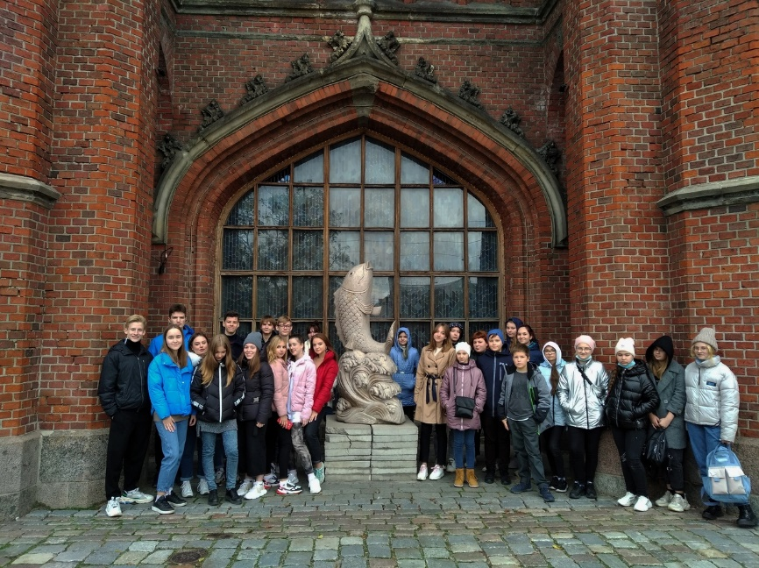
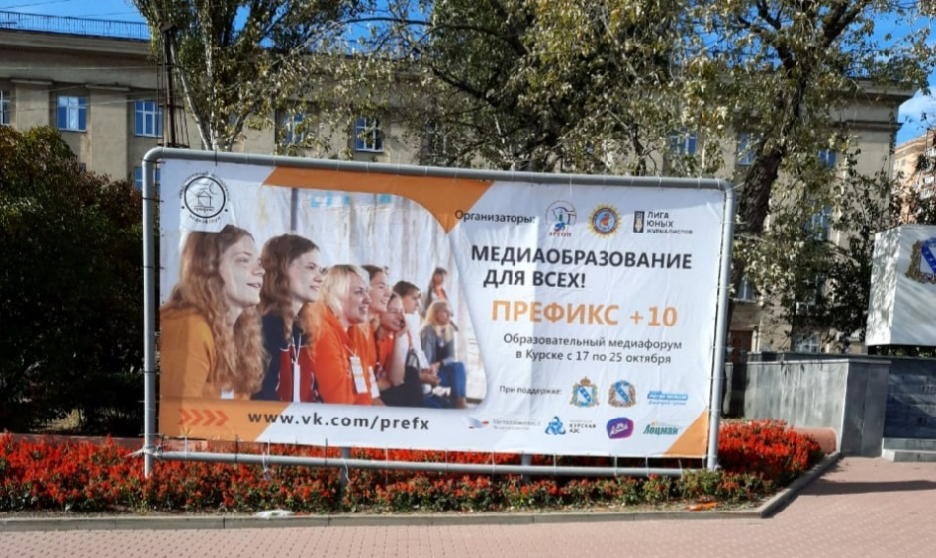
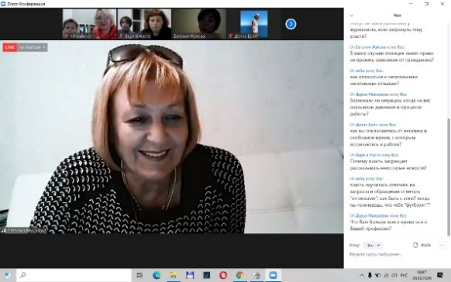
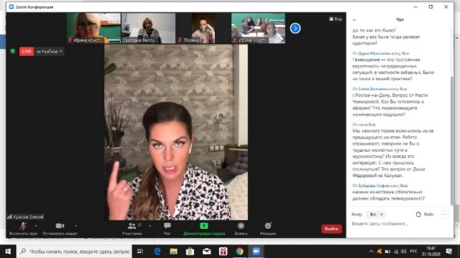
Мероприятие 4
VI Международный образовательный медиафорум «Префикс +10»
Октябрь 2020 года. Наши результаты.
Конкурс домашних заданий:
1 место – С. Никонович в номинации «Печатная журналистика»; 2 место – В. Морозова, А. Каськова в номинации «Радиожурналистика»; 2 место – В. Варичкина в номинации «Интернет-журналистика».
Конкурс I дедлайна: 1 место – Е. Бажал в номинации «Печатная журналистика»; 2 место – В. Крицкая, Ю. Кирсанова, В. Страхова в номинации «Тележурналистика».
Конкурс III дедлайна: 1 место – В. Морозова, Е.Буслаева в номинации «Радиожурналистика». 2 место – А. Каськова в номинации «Интернет-журналистика».
Конкурс IV дедлайна, номинация «Интернет-журналистика». : 2 место – Дмитрий Кац, 2 место – Е. Бажал, 3 место – П. Логунова.
Уникальная поездка! Ехали в Калининград отдыхать, а в параллельно онлайн участвовали в «Префиксе». Вернулись – и продолжили онлайн-обучение на форуме.

Slide 18
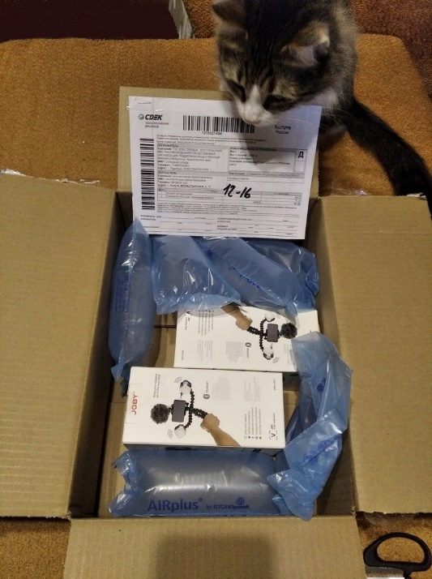
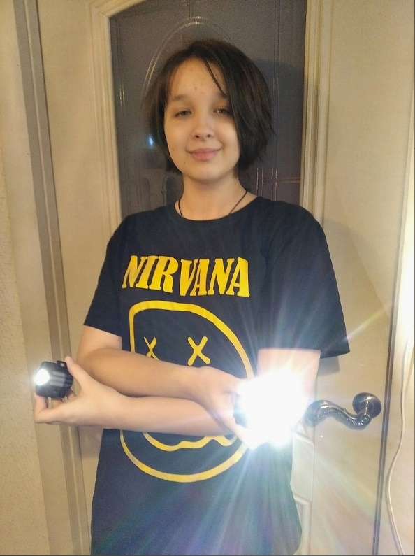
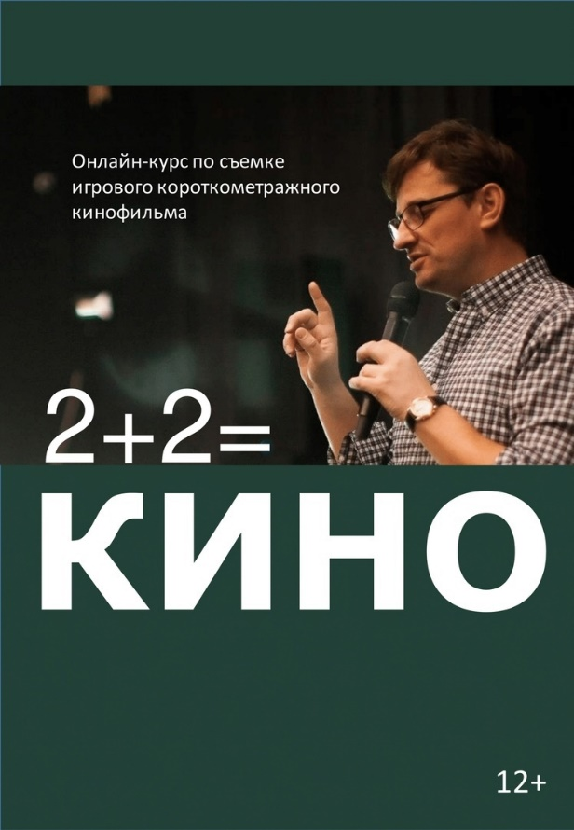
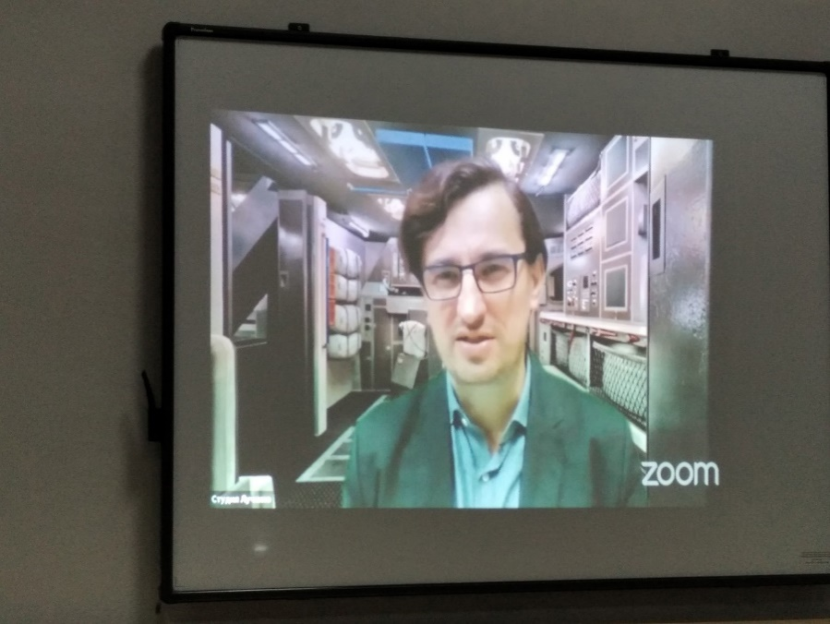
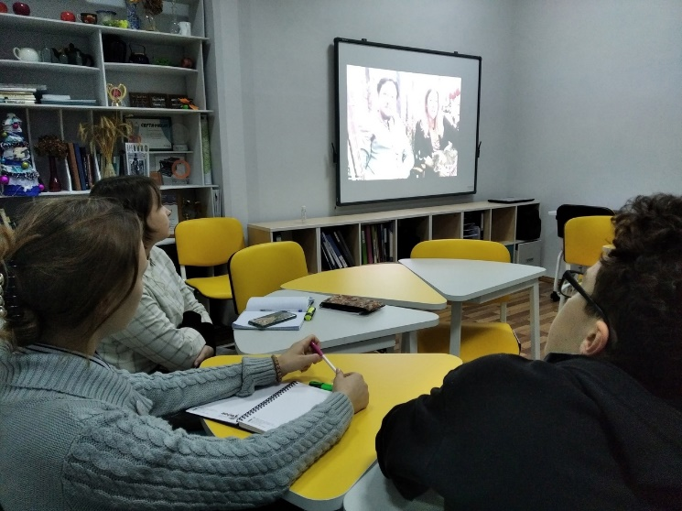
Мероприятие 5
Обучение в киношколе Павла Морозова и участие в Межрегиональном кинофестивале им. В. Трегубовича.
Ноябрь-декабрь 2020 года.
Приёмы, которым мы научились на онлайн-занятиях у режиссёра и сценариста Павла Морозова, мы применяем до сих, пор, а какие-то держим в памяти и мечтаем вскоре применить на киносъёмочной площадке. После курса мы приняли участие в конкурсе, за пару дней сняли фильм «Субботний ZOOM» и выиграли портативные осветительные приборы. Используем!

Slide 19
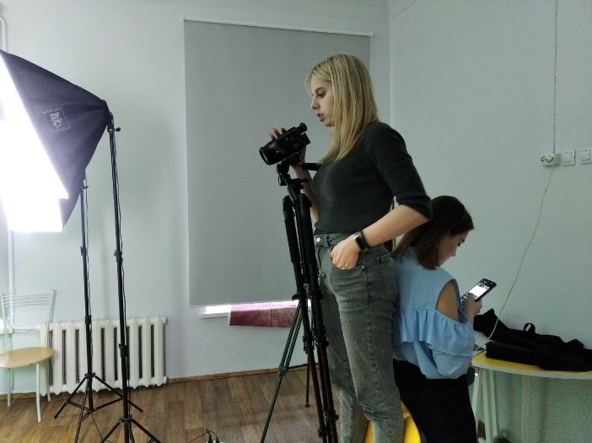
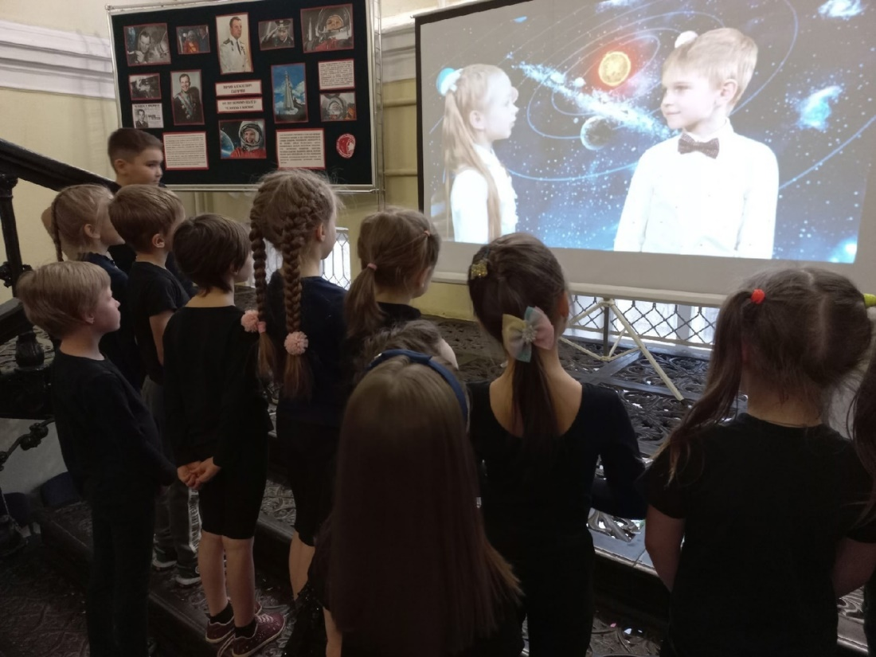
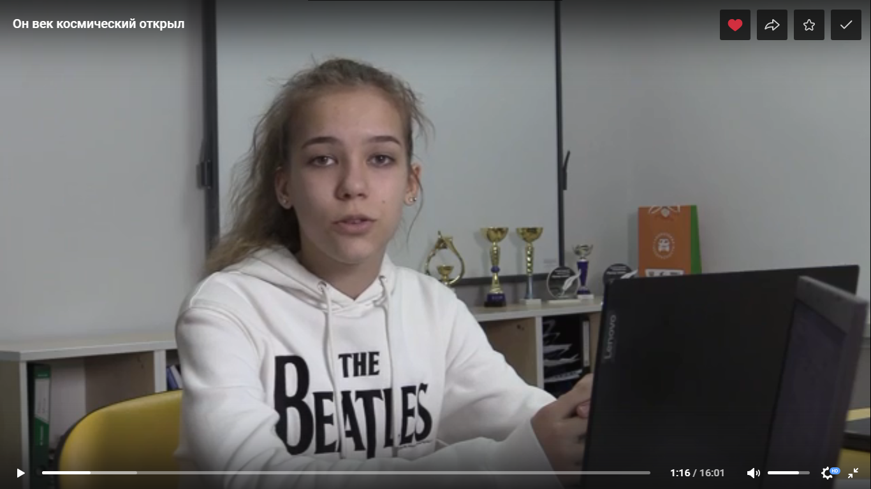
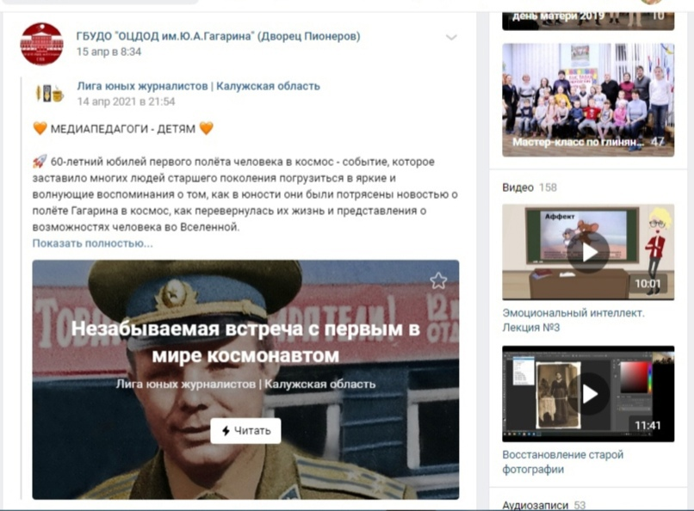
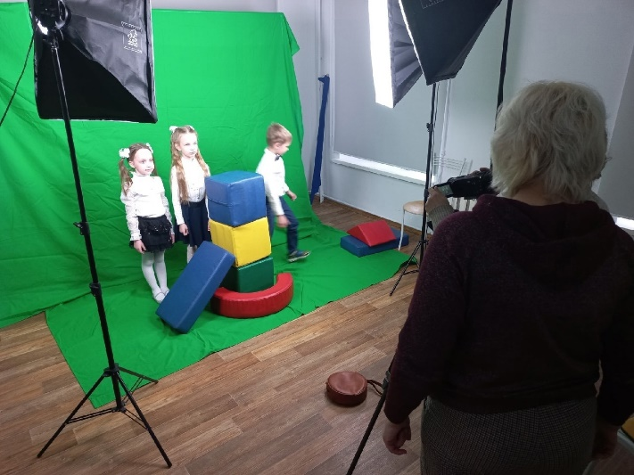
Мероприятие 6
Реализация просветительского проекта медиацентра «Калужата СМИ», посвящённого 60-летнему юбилею первого полёта человека в космос, на базе нашего Дворца пионеров. Январь-апрель 2021 г.
Наш учебный фильм
«Он век космический открыл» занял 1 место на областном этапе Всероссийского конкурса «Десятая муза» в 2021 году.

Slide 20
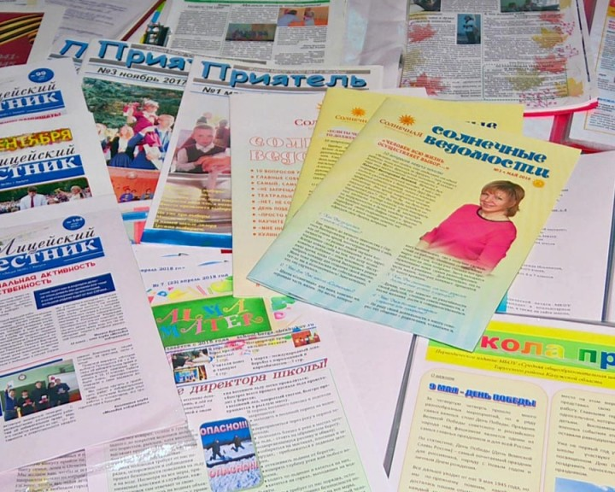
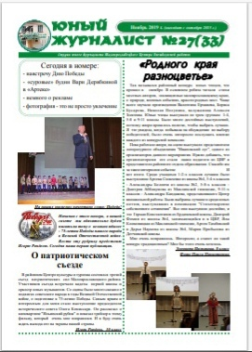
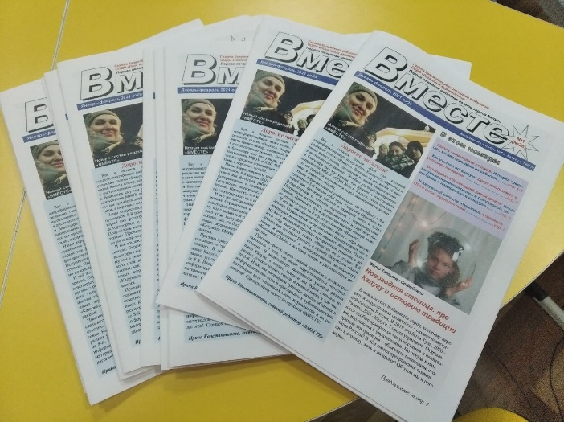
Мероприятие 7
Калужский областной фестиваль школьной прессы образовательных организаций Калужской области в рамках Всероссийского конкурса школьных изданий «Больше изданий хороших и разных».
Сразу две медиаточки Калужской ЛЮЖ попали в победители и призёры конкурса!
Номинация «Лучшая детская газета»
Газета «ВМЕСТЕ» МБОУ «Средняя общеобразовательная школа № 8 г. Калуги», КРО ООДО «Лига юных журналистов» - 3 место
Газета «Юный журналист» МБОУ ДО «Центр внешкольной работы имени Героя Советского Союза Василия Петрова» Малоярославецкого района – 3 место
Номинация «Лучшая публикация»
Николаева Мария газета «ВМЕСТЕ» МБОУ «Средняя школа №8 г. Калуги», КРО ООДО «Лига юных журналистов» - 1 место
Варвара Дерябкина МБОУ ДО «Центр внешкольной работы имени Героя Советского Союза Василия Петрова» «Юный журналист» Номинация для педагогов «Лучшая практика». - 2 место
Екатерина Беляева и Полина Логунова МБОУ «Средняя школа №8 г. Калуги», КРО ООДО «Лига юных журналистов» газета «ВМЕСТЕ» - 3 место
Номинация «Лучшая практика педагога»
Ирина Константинова и Татьяна Никифорова, руководители Калужской ЛЮЖ - Отчёт на тему «Создание Калужского регионального отделения Лиги юных журналистов в условиях пандемии» - 2 место

Slide 21
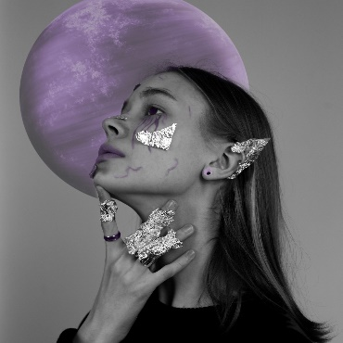
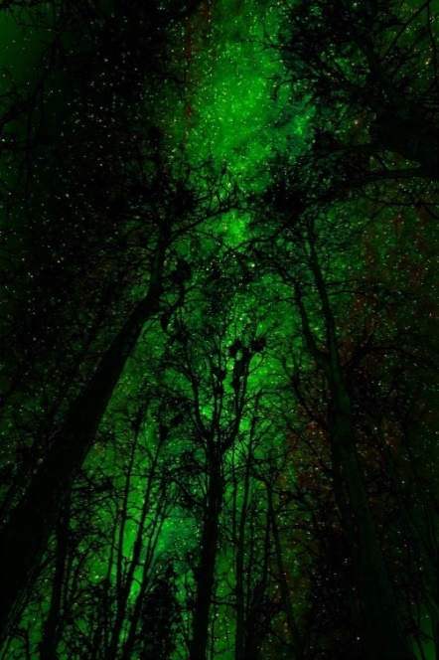
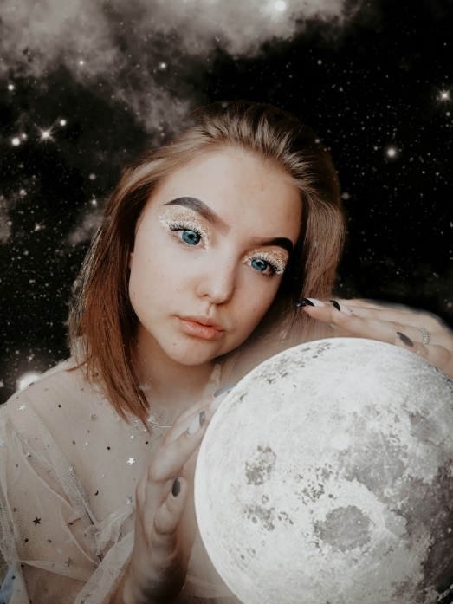
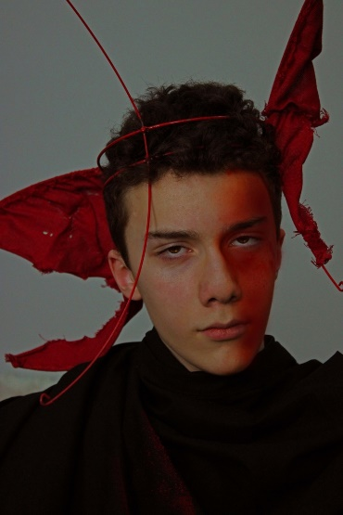
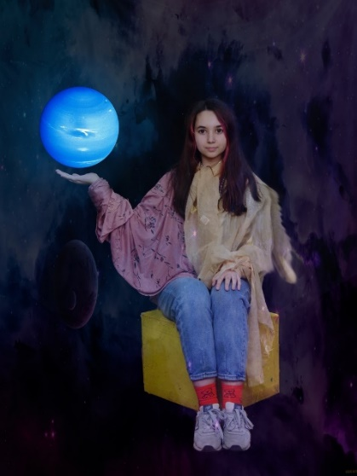
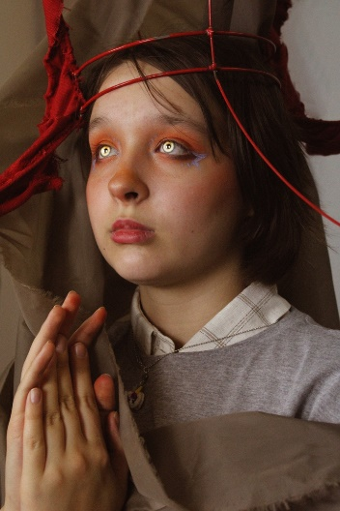
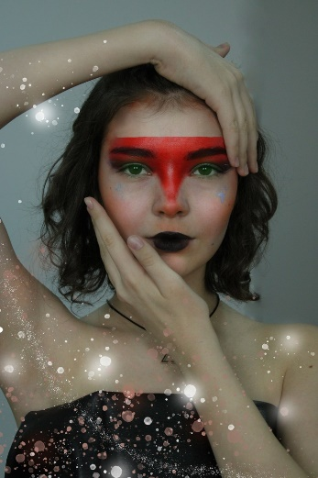
Мероприятие 8
Организация I фотоконкурса «Космическая красота» для учащихся ГБУ ДО КО «ОЦДОД им. Ю.А. Гагарина», проведение и участие. Прошло так удачно, что теперь есть желание сделать конкурс традиционным и открытым!
Жмите на просмотр заставки
Работы победителей

Slide 22
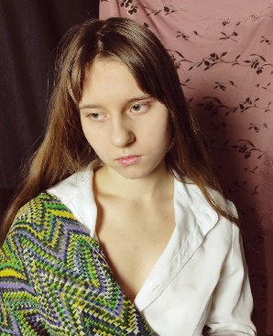
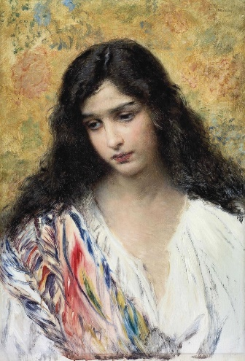
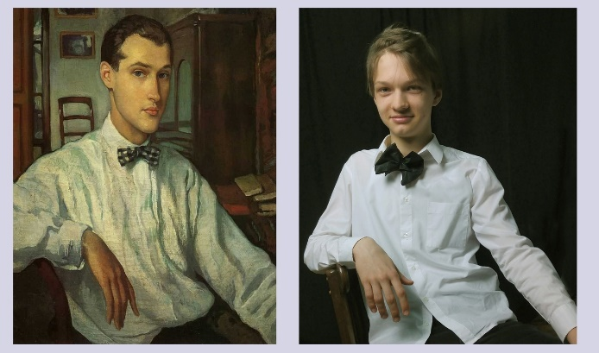
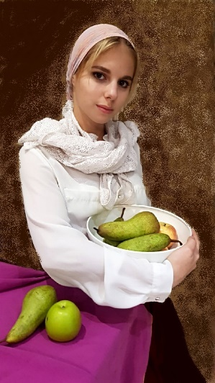
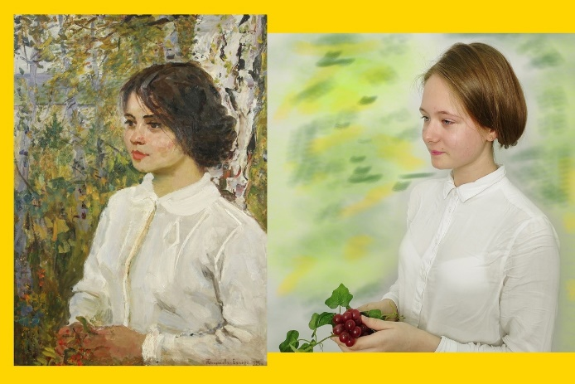
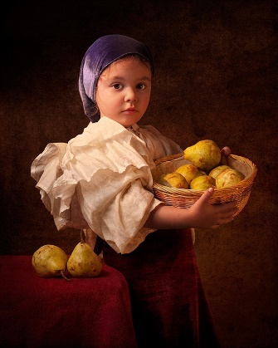
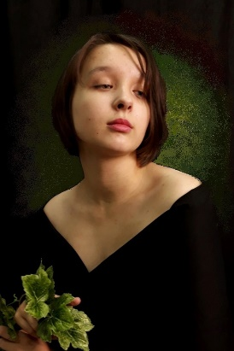
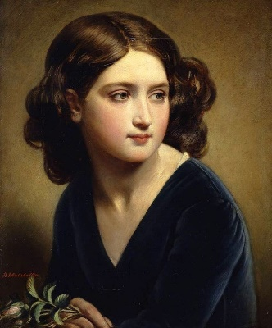
Мероприятие 9
Участие в проекте ранней профессиональной ориентации школьников
Организация фотосессии участников из фотостудии «Взгляд» и медиацентра «Калужата СМИ» –Татьяна Софийская, Ирина Константинова.
Проведение онлайн-урока - Татьяна Софийская

Slide 23
Мероприятие 10
Участие в челлендже Всероссийского аэрокосмического конкурса «Россия космическая»
#Россиякосмическая
#КалужатаСМИ
#КалужскаяЛЮЖ
Ева Буслаева
из «Калужат СМИ» стала победительницей челленджа.
Мы отобрали 10 лучших работ
Давайте смотреть на звёзды вместе с Циолковским!

Slide 24
Результаты активной работы Медиацентра «ЛЮБОзнание» Торбеевской ООШ
Юные журналисты «ЛЮБОзнания» регулярно снимают и публикуют на своём канале видео о жизни школы.
Они приняли участие в Калужском областном фестивале школьной прессы образовательных организаций Калужской области в рамках Всероссийского конкурса школьных изданий «Больше изданий хороших и разных» и заняли 4 место в своей номинации.
Вышли также на 4 место в Калужском областном этапе Всероссийского конкурса «Десятая муза».
Самых высоких результатов ребята из медиацентра во главе с руководителем Александром Мосичкиным добились в Малоярославецком районом фестивале юных журналистов.
Они оказались на I месте в номинациях: «Лучшая детская газета», «Лучшая детская видеостудия», «Лучшая новостная группа в сети Интернет».
Специальным дипломом за «Лучшую работу юного корреспондента» была отмечена Ольга Иванова .
Так держать, коллеги! ☺

Slide 25
Пример коллаборации медиаточек Калужской ЛЮЖ
С сентября 2020 года студия «Ракурс» СОШ №8 г. Калуги начала заниматься на базе Дворца, в котором располагается медиацентр «Калужата СМИ» – центральная медиаточка Калужской ЛЮЖ – и вступила в ряды Лиги.
Но совместное творчество случилось ещё раньше – зимой 2020 года, когда юные журналисты Василиса Крицкая и Альмир Хаметов сняли социальный видеоролик «Лыжи мечты» под руководством Виктории Яковенко из «Ракурса» и Ирины Константиновой, ныне председателя Калужской ЛЮЖ.
Авторы стали победителями I этапа Международного конкурса «Взгляд в медиабудущее» и лауреатами I степени Всероссийского конкурса юных кинематографистов «Десятая муза».
В октябре Студия Ракурс и те же руководители вместе сняли репортаж о поездке в Калининград.
Подробнее узнать об участии студии «Ракурс» в медиаконкурсах можно по ссылке: https://disk.yandex.ru/d/UukPq8G948WehQ

Slide 26
Несколько слов о Варваре Дерябкиной
Варвара Дерябкина как представитель Калужской области постоянно публиковала свои работы на ЮНПРЕСС. Благодаря активности этой юной журналистки из МБУ ДО "Центр внешкольной работы имени Героя Советского Союза Василия Петрова" Малоярославецкого района руководители Лиги юных журналистов задумались о том, чтобы пригласить Калужскую область в свои ряды.
И вот мы здесь!
Спасибо Варе и её руководителю Татьяне Николаевне Никифоровой.

Slide 27
Опыт в сфере медиаграмотности и медиабезопасности

Slide 28
Наши партнёры
Логотипы наших партнеров с описанием того, в рамках каких мероприятий и каким образом мы сотрудничаем
Калужский областной центр дополнительного образования детей им. Ю.А. Гагарина – «родной дом» медиацентра «Калужата СМИ», место центральной медиаточки Калужской ЛЮЖ. Мы вместе реализовали наш первый совместный конкурсный проект – фотоконкурс «Космическая красота»
Калужская Международная Школа – самая необычная школа Калуги – билингвальная. В ней учатся наши самый младшие журналисты - возраста от 7 лет. Они учатся брать интервью на русском и английском языках. Медиалкуб KIS ещё себя проявит! Но уже многие слышали яркий подкаст про артековцев от наших малышей.
Издательский дом «Калужские губернские ведомости» выпускает несколько популярных областных газет. Журналисты этой организации охотно поддерживают юных журналистов ЛЮЖ консультациями, мастер-классами, предоставлением СМИ для публикаций и проведением интересных конкурсов.
«Московский комсомолец» в Калуге – это одно из любимых СМИ ЛЮЖ. Интересное, информационно насыщенное, в нём мы можем печатать наши статьи, интервью и новости. А какой там главный редактор!.. Умный, обаятельный, опытный, всегда нас поддерживает. Алевтина Маливина - класс!
Наш грандиозный партнёр и его представитель в Калужской области Алексей Золотов! В 2020 году мы вместе работали над амбициозным проектом – съёмками документально-игрового фильма «Суверенное государство российское». В главной женской роли снялась наша выпускница Дарья Локтешова. Она же была автором репортажей про съёмочный процесс. Автор сценария – Председатель Калужской ЛЮЖ Ирина Константинова. Работа продолжается! Готовим конкурс.
Один из самых любимых наших фестивалей - Международный образовательный медиафорум «Префикс+10»! Город Курск! Мы активно участвуем в конкурсных программах медиафорума, печатаемся в журнале «Отражение» и «Постфикс», а также на мультимедиапортале Префикс Plus.

Slide 29
Наши партнёры
RecyclingKaluga
ЭКОЛОГО-ПРОСВЕТИТЕЛЬСКИЙ ПРОЕКТ "МЫ РАЗДЕЛЯЕМ
Наши юные журналисты в течение всего времени развития проекта оказывали ему информационную поддержку в виде телесюжетов, репортажей и интернет-публикаций. Мы являемся не только медиаволонтёрами, но и участниками проекта – разделяем отходы.
Фонд «Живая классика». В 2019 году мы стали победителями конкурса «Культурный след» этого Фонда. Помогали реализовывать проект установки в Калуге нового арт-объекта.
Сейчас мы оказываем информационную поддержку Фонду, рассказывая о конкурсах «Живая классика» и «Культурный след» в своих материалах и публикациях.
Сообщество Энтузиастов школьного телевидения, созданное Денисом Рогаткиным в Петрозаводске на средства Фонда Президентских грантов. Лидеры школьного ТВ собираются на конференциях, учатся, обмениваются опытом, обучают детей и консультируют друг друга в течение всего года в беседах ВКонтакте.
Международный фестиваль юношеских СМИ и киностудий «Волжские встречи». Один из лучших фестивалей для школьников. Мы являемся постоянными участниками фестиваля, тематической группы, приглашаем наших юных журналистов из разных медиаточек к участию в фестивале, осуществляем взаимообмен полезными материалами.
Дзержинская межпоселенческая центральная библиотека Кондрово. Директор этой библиотеки Борис Сназин – уникальный человек. Его Библионочи – одни из лучших в Калужской области. Председатель Калужской ЛЮЖ не раз привозила для показа и обсуждения во время Кондровской Библионочи фильмы и репортажи юных журналистов, своих воспитанников и проводила мастер-классы.
Калужский филиал РАНХиГС. Президентская Академия. У юных журналистов были успешные совместные с Академией медиапроекты. В настоящий момент готовится к выходу книга о Калуге к её 650-летнему юбилею, где есть глава, подготовленная представителями Калужской ЛЮЖ.

Slide 30
СМИ о нас
https://vk.com/photo-195854370_457239358
Статья в Малоярославецкой районной газете «Маяк», с которой начался путь Калужской области в ЛЮЖ.
https://www.mkkaluga.ru/culture/2020/07/31/denis-yushechkin-prosto-chestno-zanimaysya-svoim-delom.html
Интервью с известным калужским актёром и музыкантом о дополнительном образовании в его детстве. В подписи – авторы из медиацентра Калужской ЛЮЖ.
https://www.mkkaluga.ru/culture/2020/12/29/dmitriy-dyuzhev-ozvuchil-snyatyy-v-kaluzhskoy-oblasti-film.html
Новость о прошедшей в Москве звукозаписи закадрового голоса в исполнении актёра Д. Дюжева к фильму «Суверенное государство российское», в которой приняла участие председатель Калужской ЛЮЖ И. Константинова как сценарист проекта.
http://www.vest-news.ru/news/161487
Свежая публикация в областной газете «Калужские губернские ведомости» о годовщине Калужской ЛЮЖ.
https://vk.com/public195854370?w=wall-195854370_478
Очень важная для нашей Лиги публикация, разъясняющая читателям, на каком этапе находится реализация нового закона о защите прав животных. В подписи – Калужская ЛЮЖ.
https://vk.com/photo-195854370_457239357
Новость в Малоярославецкой районной газете «Маяк» о создании Калужской ЛЮЖ.

Slide 31
Наши выпускники
Наши выпускники – призёры и победители множества областных, всероссийских и международных фестивалей и конкурсов. Они выбирают для себя путь медиалидеров.
Виктория Кораблева студентка Института журналистики, коммуникаций и медиаобразования МПГУ, специальность – журналистика. Обладательница Президентской премии за репортаж на экологическую тему. Участник команды победителей Всероссийского конкурса «Культурный след»
Лада Алимова
студентка факультета коммуникаций, медиа и дизайна НИУ ВШЭ, специальность - журналистика. Участник команды победителей Всероссийского конкурса «Культурный след»
Олеся Яковлева
студентка факультета коммуникаций, медиа и дизайна, специальность – медиакоммуникации
Юлия Аксёнова
студентка факультета журналистики СПбГУП, корреспондент Издательского дома «Калужские губернские ведомости».
Виктория
Краснопевцева
студентка факультета журналистики МГУ
Мария Салыга
студентка факультета журналистики СПбГУП

Slide 32
Наши выпускники
Наши выпускники – призёры и победители множества областных, всероссийских и международных фестивалей и конкурсов. Они выбирают для себя путь медиалидеров.
Алена Васина
студентка филологического факультета журналистики ЛГУ им. А.С. Пушкина, специальность – журналистика
Александра Неуступкина
студентка филологического факультета НИУ ВШЭ, специальность - журналистика.
Валерия Ермаченкова
студентка факультета рекламы и связи с общественностью Института мировой экономики и бизнеса Российского университета дружбы народов (РУДН)
Алена Фролова
студентка Института журналистики, коммуникаций и медиаобразования МПГУ, специальность – реклама и связи с общественностью. Участница международного фотопроекта, посвящённого 50-летнему юбилею побратимства Калуги и Зуля
Дарья Локтешова
студентка факультета телевидения, дизайна и фотографии СПбГИКиТ
Виктория Доровских
студентка историко-филологического факультета БелГУ, направление "архивоведение и документоведение"

Slide 33
Наши выпускники
Наши выпускники – призёры и победители множества областных, всероссийских и международных фестивалей и конкурсов. Они выбирают для себя путь медиалидеров.
Виталий Власов
студент Института промышленного менеджмента, экономики и торговли СПбПУ Петра Великого (Политех), лидер медиаклуба факультета. Участник международного фотопроекта, посвящённого 50-летнему юбилею побратимства Калуги и Зуля
Ангелина Поливода
Студентка актёрского факультета ГБПОУ КО «Калужский областной колледж культуры и искусств»
Анастасия Колесникова
студентка отделения фото- и видеотворчества ГБПОУ КО «Калужский областной колледж культуры и искусств»
Даниил Соколов
Учился на отделении фото- и видеотворчества ГБПОУ КО «Калужский областной колледж культуры и искусств». Практикующий фотограф.
Лада Тройненкова
Студентка факультета прикладной информатики в дизайне СПБГУПТД

Slide 34
Взгляд в медиабудущее: планы на 2021 год
Задача 1
Задача 2
Задача 3
Задача 4
Поехать на Международный фестиваль юношеских СМИ и киностудий «ВВ» 1-5 мая 2021 года
Принять участие во Всероссийском конкурсе подростковых медиаработ «Диалог поколений»
Совместно с партнёрами организовать Калужский областной конкурс эссе, посвящённый Великому стоянию на Угре
Сделать конкурс «Космическая красота» Калужского регионального отделения ЛЮЖ и ОЦДОД им. Ю.А. Гагарина ОТКРЫТЫМ

Slide 35
Вступай в … отделение ЛЮЖ!
Ты найдёшь интересных друзей
Юные журналисты - самые энергичные, деловые, весёлые и общительные люди.
Если ты всё время сомневаешься в себе, беги к нам – сомнения развеем вместе!
Станешь успешной медиалич- ностью!
Дипломы победителя для твоего портфолио и сертификаты об обучении у крутых специалистов – легко!
Но никто не отменял трудной и очень интересной работы с информацией! Научим!
Поймёшь, что СМИ - это твоё!
Возможность общаться с уникальными людьми и публиковаться в СМИ – это про нас!
Ты в шаге от профессии мечты – от своего МЕДИАБУДУЩЕГО!
Кратко расскажите начинающим журналистам, детям, всем заинтересованным, почему и зачем нужно вступать в ваше региональное отделение?
Почему и зачем нужно вступать в наше региональное отделение ЛЮЖ?
Калужское

Slide 36
Как вступить в Калужское региональное отделение ЛЮЖ?
Алгоритм, состоящий из конкретных шагов, позволяющий любому ребенку или медиапедагогу вступить в наше региональное отделение
Напишите одному их организаторов Калужского регионального отделения ЛЮЖ в группе ВКонтакте: https://vk.com/public195854370
Позвоните Председателю Калужского регионального отделения Ирине Борисовне Константиновой по телефону: 89190341226 или напишите по эл. адресу: irinamo7@Yandex.ru
Вступите в сообщества Лиги юных журналистов https://vk.com/liga.press и ТОТ САМЫЙ ЮНПРЕСС https://vk.com/ynpress ВКонтакте и участвуйте в интересной жизни ЛЮЖ!

Slide 37
Спасибо за внимание!
Наши контакты:
https://vk.com/irinamo7
https://vk.com/toropt1955
https://vk.com/amosichkin
https://vk.com/public195854370
https://vk.com/club169872234
Тел.: 89190341226

